Slide 1
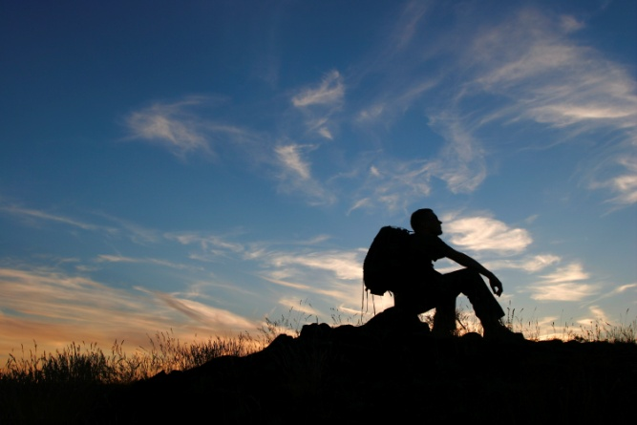
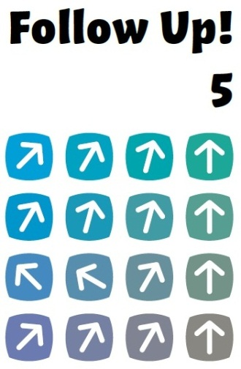
Blok I
God ontmoeten
Wie is God? Kun je Hem eigenlijk wel kennen?
En wat merk je van Hem? Hierover gaan de eerste drie lessen.

Slide 2
Les 1 God kennen
Wat doe ik hier vandaag?
Ik denk erover na hoe ik God nog beter kan leren kennen.

Slide 3
Les 1 God kennen
Welcome back!

Slide 4
Les 1 God kennen
Bestaat God?

Slide 5
Les 1 God kennen
Persoonlijk?

Slide 6
Les 1 God kennen
God leren kennen

Slide 7
Romeinen 1: 19-21
19 Want wat een mens over God kan weten is hun bekend omdat God het aan hen kenbaar heeft gemaakt. 20 Zijn onzichtbare eigenschappen zijn vanaf de schepping van de wereld zichtbaar in zijn werken, zijn eeuwige kracht en goddelijkheid zijn voor het verstand waarneembaar. Er is niets waardoor zij te verontschuldigen zijn, 21 want hoewel ze God kennen, hebben ze hem niet de eer en de dank gebracht die hem toekomen. Hun overpeinzingen zijn volkomen zinloos en hun onverstandig hart is verduisterd.
Les 1 God kennen

Slide 8
Johannes 14: 7-10
7 Als jullie mij kennen zullen jullie ook mijn Vader kennen, en vanaf nu kennen jullie hem, want jullie hebben hem zelf gezien.’ 8 Daarop zei Filippus: ‘Laat ons de Vader zien, Heer, meer verlangen we niet.’ 9 Jezus zei: ‘Ik ben nu al zo lang bij jullie, en nog ken je me niet, Filippus? Wie mij gezien heeft, heeft de Vader gezien. Waarom vraag je dan om de Vader te mogen zien? 10 Geloof je niet dat ik in de Vader ben en dat de Vader in mij is? Ik spreek niet namens mezelf als ik tegen jullie spreek, maar de Vader die in mij blijft, doet zijn werk door mij.
Les 1 God kennen

Slide 9
2 Timoteüs 3: 14-16
14 Maar jij, blijf bij alles wat je geleerd hebt en met overtuiging hebt aangenomen. Je weet wie je leraren waren 15 en bent van kindsbeen af vertrouwd met de heilige geschriften die je wijsheid kunnen geven, zodat je wordt gered door het geloof in Christus Jezus. 16 Elke schrifttekst is door God geïnspireerd en kan gebruikt worden om onderricht te geven, om dwalingen en fouten te weerleggen, en om op te voeden tot een deugdzaam leven.
Les 1 God kennen

Slide 10
Les 1 God kennen
Drie-in-één

